Slide 2
Intelligence Artificielle – Concept et Méthodes
Rafik KHEREDDINE
Novembre 2017

Slide 3

Agenda
Définitions
Le lien entre l’Intelligence Artificielle (IA) et le Machine Learning (ML)
Les disciplines de l’IA
Les Use Cases sur l’Intelligence Artificielle
Bibliographie

Slide 4
Lien entre Intelligence Artificielle et le Machine Learning
« L’intelligence Artificielle est le domaine qui repend tout simplement à la question : comment on peut rendre le comportement d’une machine intelligent ?
Le Machine Learning quant à lui, est l’implémentation de méthodes qui permettent d’acquérir une certaine intelligence à ces machines. » Nidhi Chappell (Head of Machine Learning Chez Intel)
« L’IA est une science qui permet aux machines de résoudre des problèmes complexes. Le machine Learning est une technique pour doter les machines de ces capacités » Olivier Bousquet (directeur de recherche en machine Learning chez Google)

Slide 5
Agenda
Définitions
Le lien entre l’Intelligence Artificielle (IA) et le Machine Learning (ML)
Les disciplines de l’IA
Les Use Cases sur l’Intelligence Artificielle
Bibliographie

Slide 6
Lien entre AI, ML et Deep Learning http://www.deeplearningbook.org/contents/intro.html
Intelligence Artificielle
Machine Learning
Deep Learning
Ex: Knowledge Bases
Ex: Logistic Regression
Ex: MILPs

Slide 7
Lien entre AI, ML et Deep Learning
AI not ML use case :
DeepBlue (IBM 1997) : Super-ordinateur spécialisé dans le jeu d’échec développé par IBM début des années 90, qui battu Kasparov aux échecs en 1997
AI ML use case :
AlphaGo (Google 2016): Programme d’intelligence Artificielle capable d’apprendre par lui-même le jeu de Go. C’est un exemple de l’apprentissage par renforcement faisant appel aux réseaux de neurones profonds (http://www.futura-sciences.com/tech/actualites/technologie-alphago-zero-ia-google-deepmind-devient-autodidacte-61409/)

Slide 8
Lien entre AI, ML et Deep Learning https://automatedinsights.com/blog/the-state-of-artificial-intelligence
 | Rules Based (set Rules defined by hand) | Inferential (ML : Find Rules from existing Data)
Discriminative (make decision with highest accuracy) | Kiosques libre service | Recommandations Netflix
Creative | Robots des lignes d’assemblage et de production | C’est de la magie… Véhicules autonomes, chatbots
Classification des algorithmes de l’Intelligence Artificielle

Slide 9
Agenda
Définitions
Le lien entre l’Intelligence Artificielle (IA) et le Machine Learning (ML)
Les disciplines de l’IA
Les Use Cases sur l’Intelligence Artificielle
Bibliographie

Slide 10
Les différentes disciplines de l’IA
Natural Language Generation
Speech Recognition
Virtual Agents
Machine Learning
AI-optimized Hardware
Deep Learning
Biometrics
Robotic Process Automation
Text Analytics and NLP
Decision Management
NLP
(Transcrire et transformer la parole pour l’utiliser par la machine), Utilisation: Réponse vocale & applications mobiles
Production de texte à partir de données informatiques, Ex: Génération de rapport & Business intelligent
Les chatbots, Utilisation : Service à la clientèle et gestionnaire de maison intelligentes
Processeurs graphiques et appareils spécialement conçus pour exécuter efficacement des solutions AI,
Analyse du texte, du sentiment, et de l’intention par des méthodes statistiques, Utilisation : détection de fraude, la sécurité, les chatbots, …
Algorithmes pour prédire, classifier, segmenter des données, utilisation : large application
Apprentissage
Automatique
Utlilisation : Reconnaissance de formes, classification, …
Utilisation de scripts pour prendre efficacement en charge certain métiers, utilisation : tache difficile à exécuter par l’homme, ou qui prend beaucoup de temps
Permet des interactions plus naturelles Homme-Machine, Utilisation : reconnaissance d’image, d’empreintes, pour étude de marché
Moteur d’aide à la décision qui insère règles et logique dans les systèmes d’AI, Utilisation : configuration, maintenance et les réglages.

Slide 11
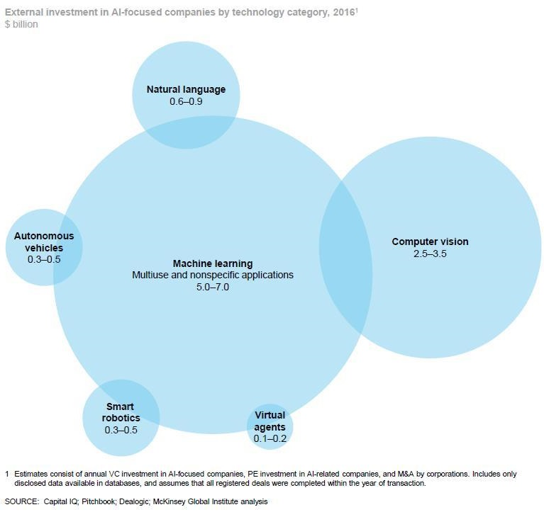
Les investissement Des Industriels par discipline de AI

Slide 12
Agenda
Définitions
Le lien entre l’Intelligence Artificielle (IA) et le Machine Learning (ML)
Les disciplines de l’IA
Les Use Cases sur l’Intelligence Artificielle
Bibliographie

Slide 13
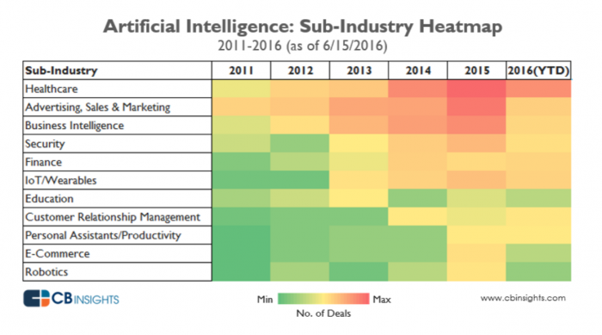
Les investissement Des Industriels par discipline de AI https://healthitanalytics.com/features/how-do-artificial-intelligence-machine-learning-differ-in-healthcare

Slide 14



Les projets Intelligence Artificielle
DeepBlue – IBM : en 1997, la machine a battu le meilleur joueur d’échecs au monde
Route intelligentes - Shell : Prévenir sur l’état de la route (neige, verglat, …) avec des signaux sur le sol (du bitume phosphorescent, …)
HelloEgg : assistant destiné à vous aider à vous organiser dans la cuisine mais aussi à préparer de meilleurs plats
Predictive Stocking- Amazon (Commerce prédictif) : comparaison prix, recommandation produit, … dans la vie réelle comme sur le net (Machine Learning)
Pay With Your Face – Face++ : Payer avec votre visage déjà existant en Chine

Slide 15
Agenda
Définitions
Le lien entre l’Intelligence Artificielle (IA) et le Machine Learning (ML)
Les disciplines de l’IA
Les Use Cases sur l’Intelligence Artificielle
Bibliographie

Slide 16
Bibliographie
Le Machine Learning : quelle solution pour votre problème ? https://www.kdnuggets.com/2017/11/machine-learning-algorithms-choose-your-problem.html#.Wgtzls4L4sA.linkedin
Les bonnes pratiques pour mettre en place un projet Data Science http://fr.businessdecision.ch/wp-content/uploads/2016/09/ICT16_09-businessdecision.pdf
Les futurs Use Cases de l’Intelligence Artificielle https://www.maddyness.com/technologie/2017/05/17/futur-25-projets-prouvent-lintelligence-artificielle-sera-partout-2027/
https://ovum.informa.com/~/.../2017-trends-to-watch-in-AI.pdf
L’intelligence artificielle et le secteur bancaire https://www.informatiquenews.fr/lintelligence-artificielle-investit-secteur-bancaire-alain-biancardi-expert-system-53181
Article intéressant sur les notions importantes à prendre en compte quand on s'apprête à se lancer dans le monde de l'Intelligence Artificielle / Big Data http://blog.businessdecision.com/bigdata/2017/06/debat-experts-intelligence-artificielle/
Les différentes disciplines de l’’intelligence artificielle https://www.forbes.fr/technologie/top-10-des-technologies-de-lintelligence-artificielle-ia/
Les bases du Machine Learning (la problématique, les méthodes et l’évaluation d’un modèle) http://www.xavierdupre.fr/blog/2014-03-28_nojs.html
La relation entre Intelligence Artificielle et Machine Learning https://www.quora.com/What-are-the-main-differences-between-artificial-intelligence-and-machine-learning-Is-machine-learning-a-part-of-artificial-intelligence
L’intelligence artificielle dans les jeux et le Reinforcement Learning https://www.analyticsvidhya.com/blog/2016/12/getting-ready-for-ai-based-gaming-agents-overview-of-open-source-reinforcement-learning-platforms/
Etat de l’art sur l’intelligence Artificielle https://automatedinsights.com/blog/the-state-of-artificial-intelligence
Les investissements des industriels dans le domaine du Machine Learning et de l’intelligence artificielle https://www.forbes.com/sites/louiscolumbus/2017/07/09/mckinseys-state-of-machine-learning-and-ai-2017/#311165575b64
Deep Learning pour résoudre les problèmes du traitement du langage naturel (NLP : Natural Language Processing) https://insights.untapt.com/deep-learning-for-natural-language-processing-tutorials-with-jupyter-notebooks-ad67f336ce3f

Slide 17

MERCI DE VOTRE ATTENTION
Pour nous contacter
rafik.khereddine@keyrus.com
06 62 03 85 82
www.keyrus.com

